Slide 1
Заполнение заявления на ПРОВЕРКУ СМЕТНОЙ СТОИМОСТИ в личном кабинете заявителя

Slide 2
Для проведения проверки сметной стоимости заявителем представляются следующие документы:
1) заявление о проведении проверки сметной стоимости (заполняется на ЕЦПЭ);
2) задание на проектирование (при наличии);
3) акт, утвержденный застройщиком/заказчиком и содержащий перечень дефектов оснований, строительных конструкций, систем инженерно-технического обеспечения и сетей инженерно-технического обеспечения с указанием качественных и количественных характеристик таких дефектов по состоянию на дату обследования (при капитальном ремонте, текущем ремонте) (при наличии) – в формате .pdf (шаблон акта на сайте http://ge55.ru в разделе Документы/ Шаблоны документов);
4) дефектная ведомость реконструкции, капитального, текущего ремонта, согласованная застройщиком/заказчиком (с указанием конкретных характеристик дефектов и уточнением необходимых объемов работ) –в формате .pdf;
5) ведомости объемов работ, учтенных в сметных расчетах, подписанные исполнителем – в формате .pdf;
6) проектная документация на объект (при наличии);
7) раздел «Смета на строительство, реконструкцию, капитальный ремонт, снос объекта капитального строительства» (при наличии);
8) локальные (и объектные) сметные расчёты – в форматах .xml и .pdf либо в формате xslx ;
9) сводный сметный расчёт стоимости объекта (при наличии) –в форматах .xml1 и .pdf либо в формате .xslx2;
10) копии прайс-листов и конъюнктурный анализ, согласованные (завизированные подписью руководителя и печатью организации) застройщиком/заказчиком (при наличии) – в формате .pdf;
11) документы, подтверждающие полномочия заявителя действовать от имени застройщика (если заявитель и застройщик не одно и то же лицо), в которых полномочия на заключение, изменение, исполнение, расторжение договора о проведении проверки сметной стоимости оговариваются специально;
12) выписка из реестра членов саморегулируемой организации в области архитектурно-строительного проектирования, членом которой является исполнитель работ по подготовке проектной документации (при наличии);
13) документы, подтверждающие, что для исполнителя работ по подготовке проектной документации не требуется членство в саморегулируемой организации в области архитектурно-строительного проектирования по основаниям, предусмотренным частью 2.1 статьи 47 и частью 4.1 статьи 48 ГрК РФ (предоставляется, если не представлен документ, указанный в подпункте 12 пункта 2.1 настоящего Регламента) (при наличии);
14) документ, подтверждающий передачу проектной документации застройщику/заказчику (при наличии) – в формате pdf.

Slide 3
Машиночитаемая доверенность
При передачи полномочий для предоставления документов для проведения экспертизы в машиночитаемой доверенности указывается
Подписывать документы электронно-цифровой подписью при обращении в Автономное учреждение Омской области «Государственная экспертиза Омской области» с заявлением о проведении с заявлением о проведении проверки сметной стоимости по объекту: «указать наименование объекта».
При передачи полномочий в целях заключения договора на проведения экспертизы в машиночитаемой доверенности указывается
Выступать от имени «указать наименование юридического лица доверителя, с указанием организационно-правовой формы» в качестве заявителя при обращении в Автономное учреждение Омской области «Государственная экспертиза Омской области» с заявлением о проведении проверки сметной стоимости по объекту: «указать наименование объекта» с правом подписывать направляемые документы электронно-цифровой подписью, а также с правом заключения, изменения, исполнения, расторжения договора.

Slide 4
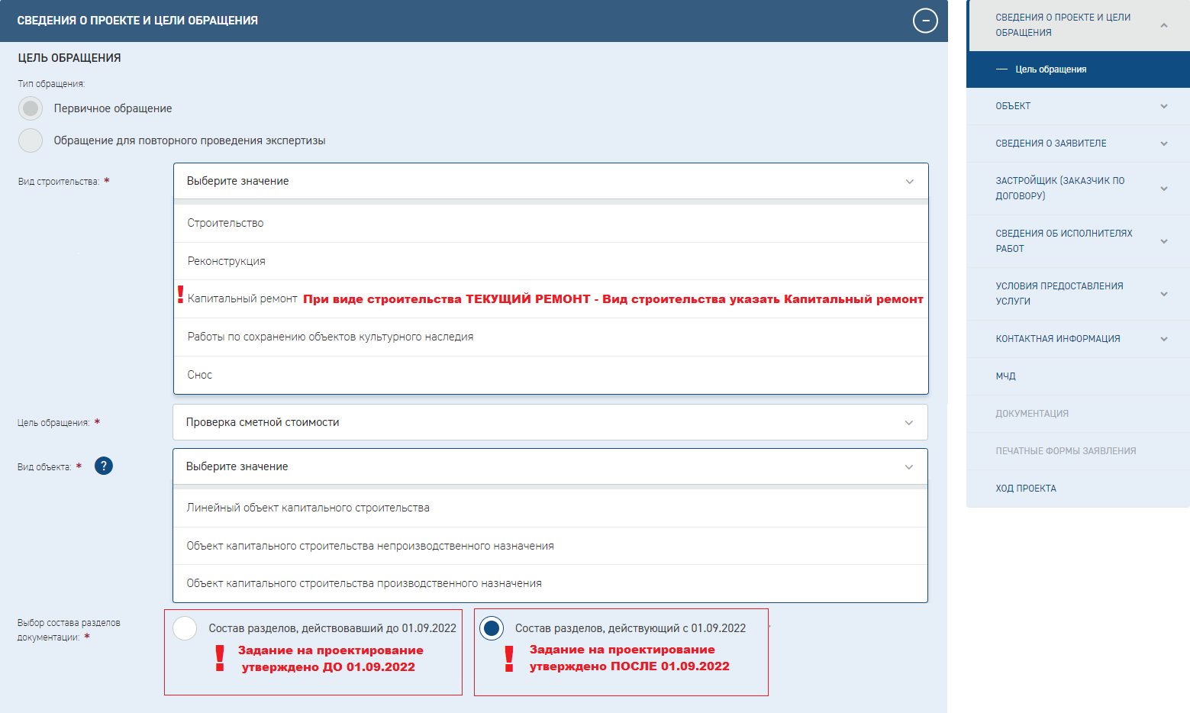
Раздел «СВЕДЕНИЯ О ПРОЕКТЕ И ЦЕЛИ ОБРАЩЕНИЯ»

Slide 5
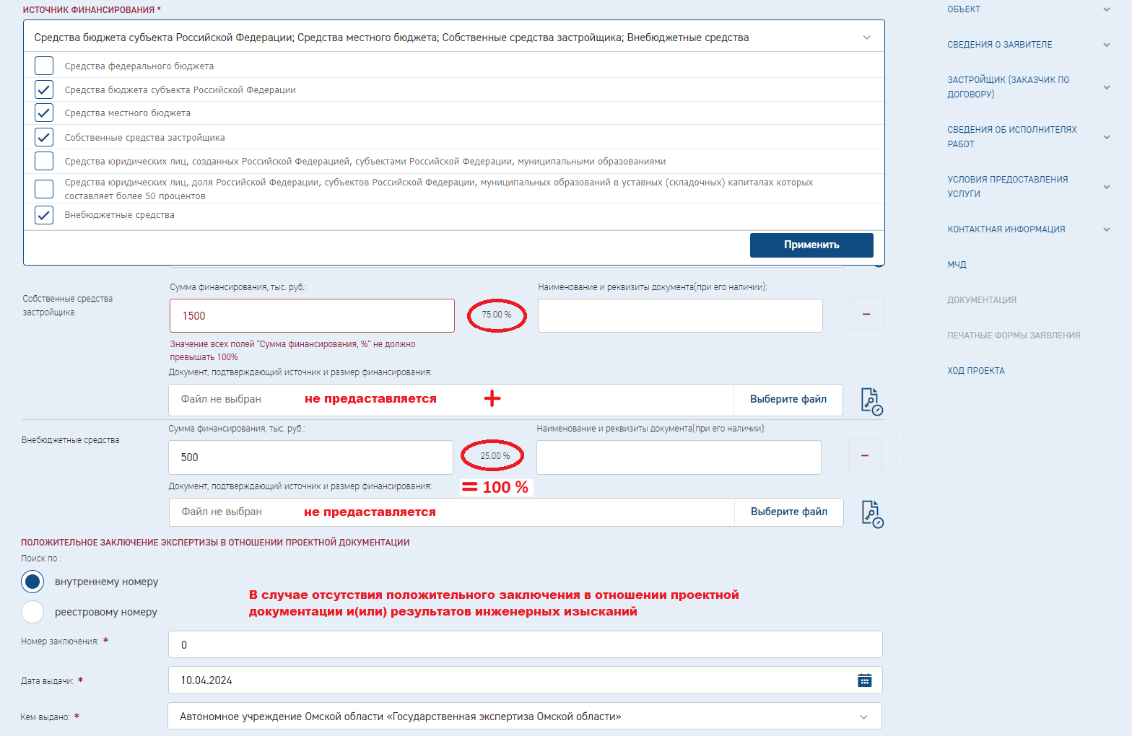

Slide 6
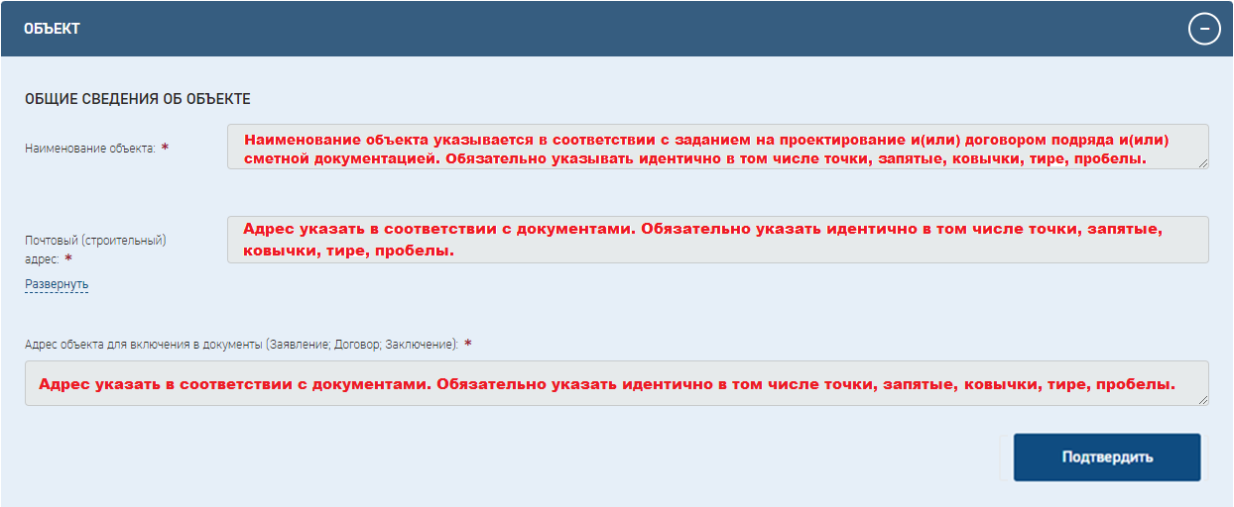
Раздел «ОБЪЕКТ»

Slide 7
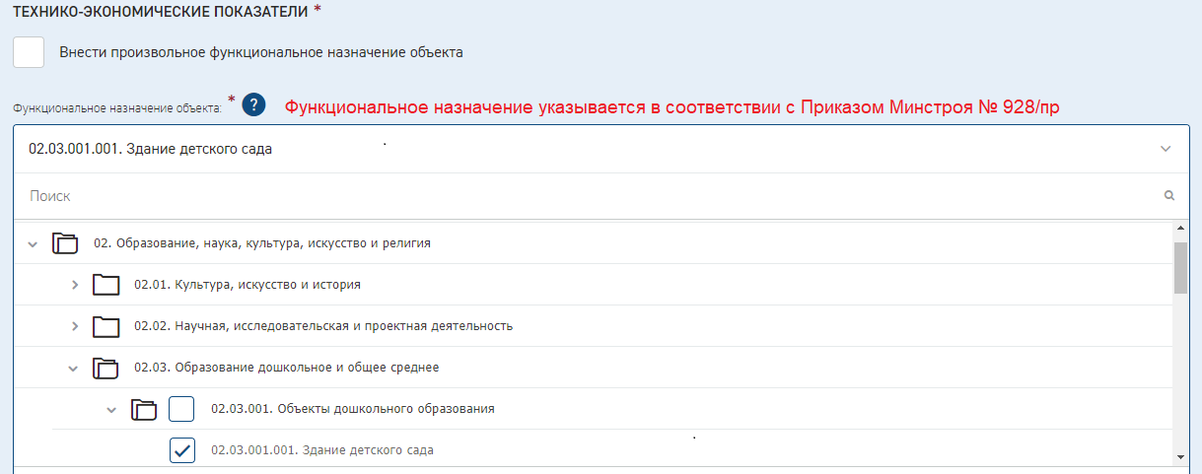

Slide 8
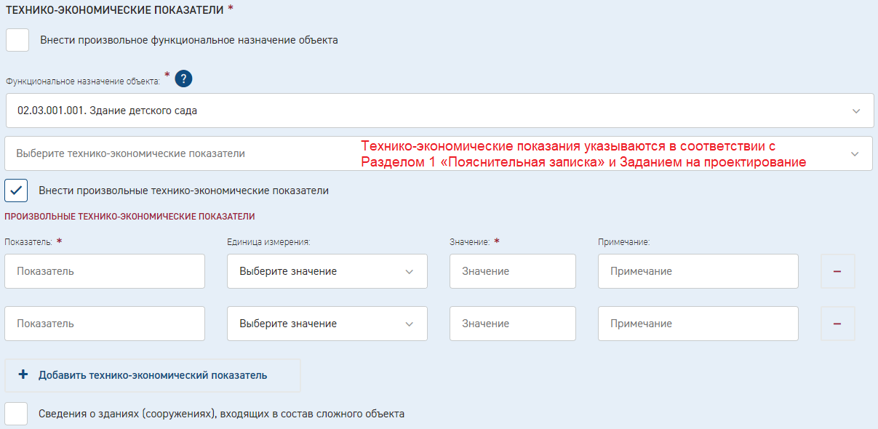

Slide 9
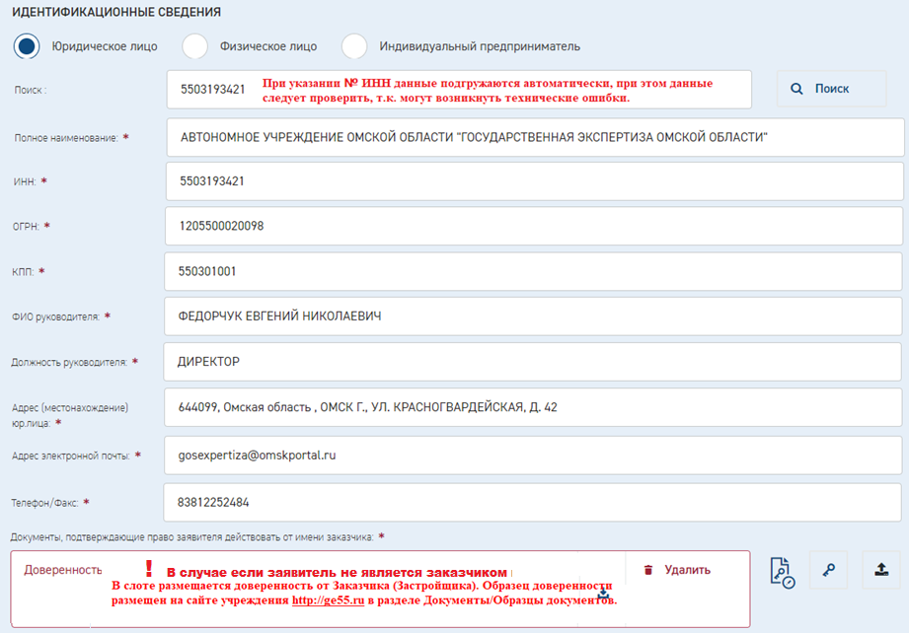
Раздел «СВЕДЕНИЯ О ЗАЯВИТЕЛЕ»

Slide 10
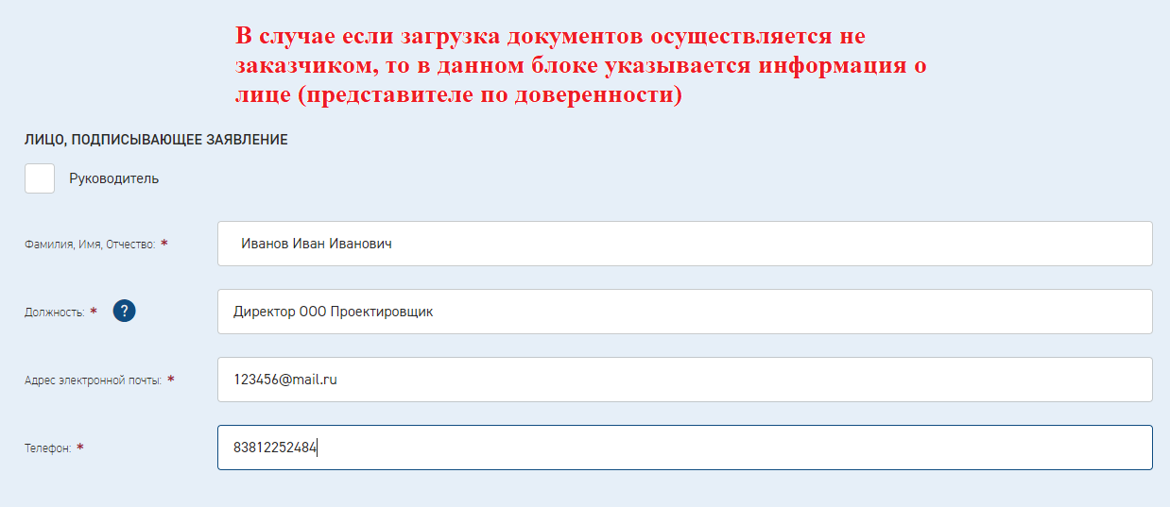

Slide 11
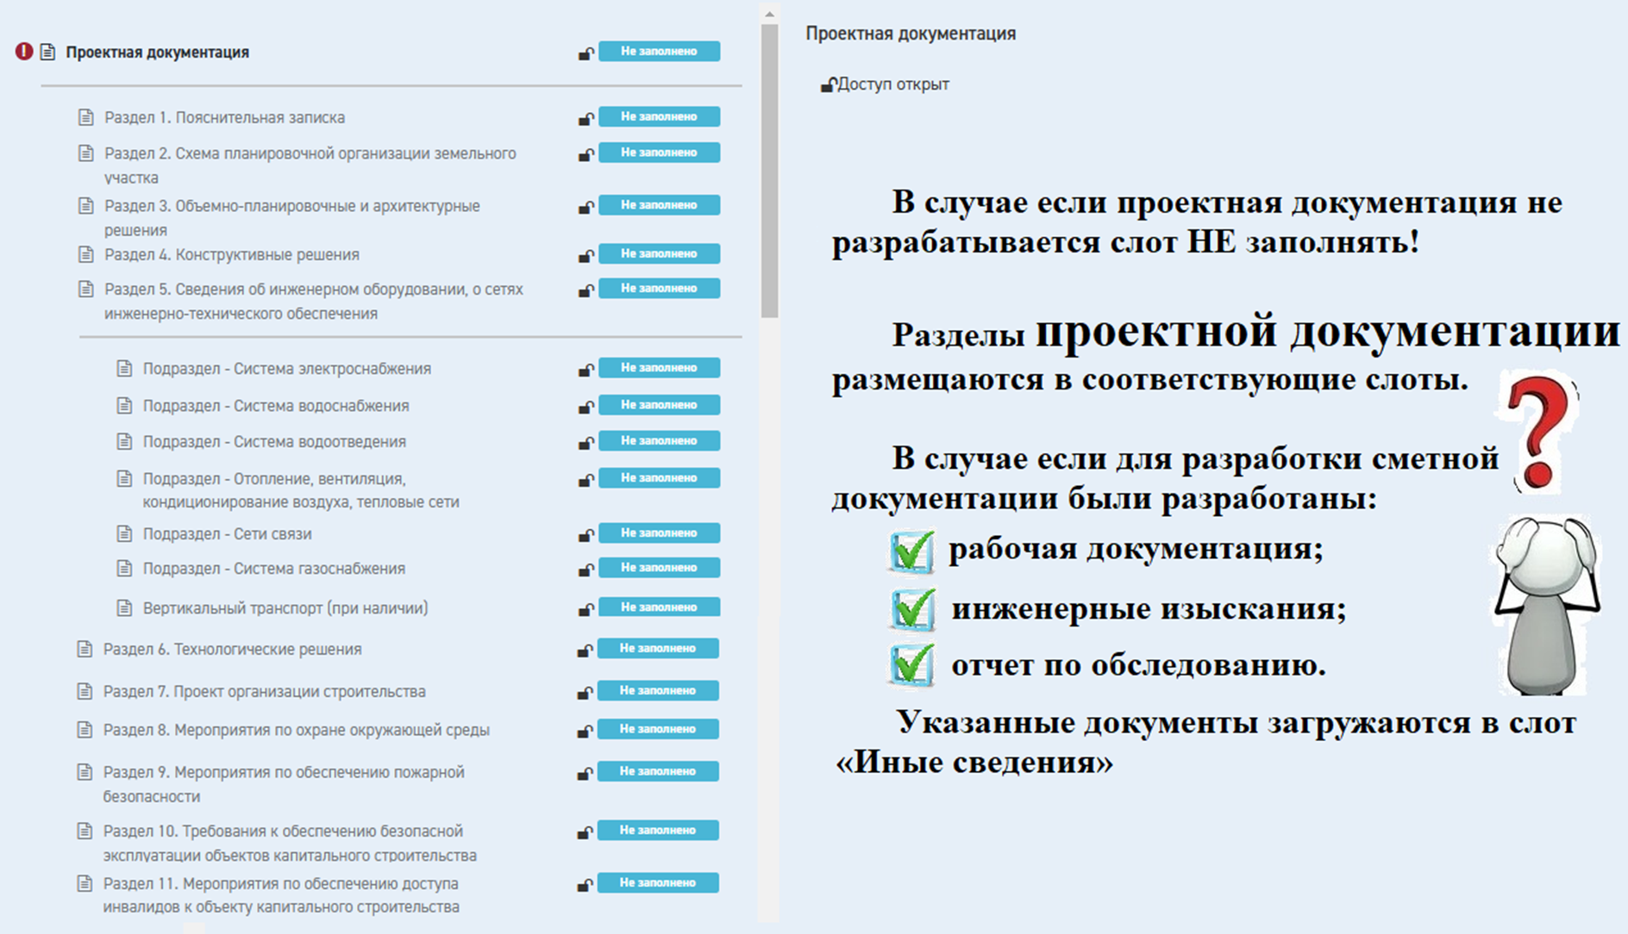

Slide 12
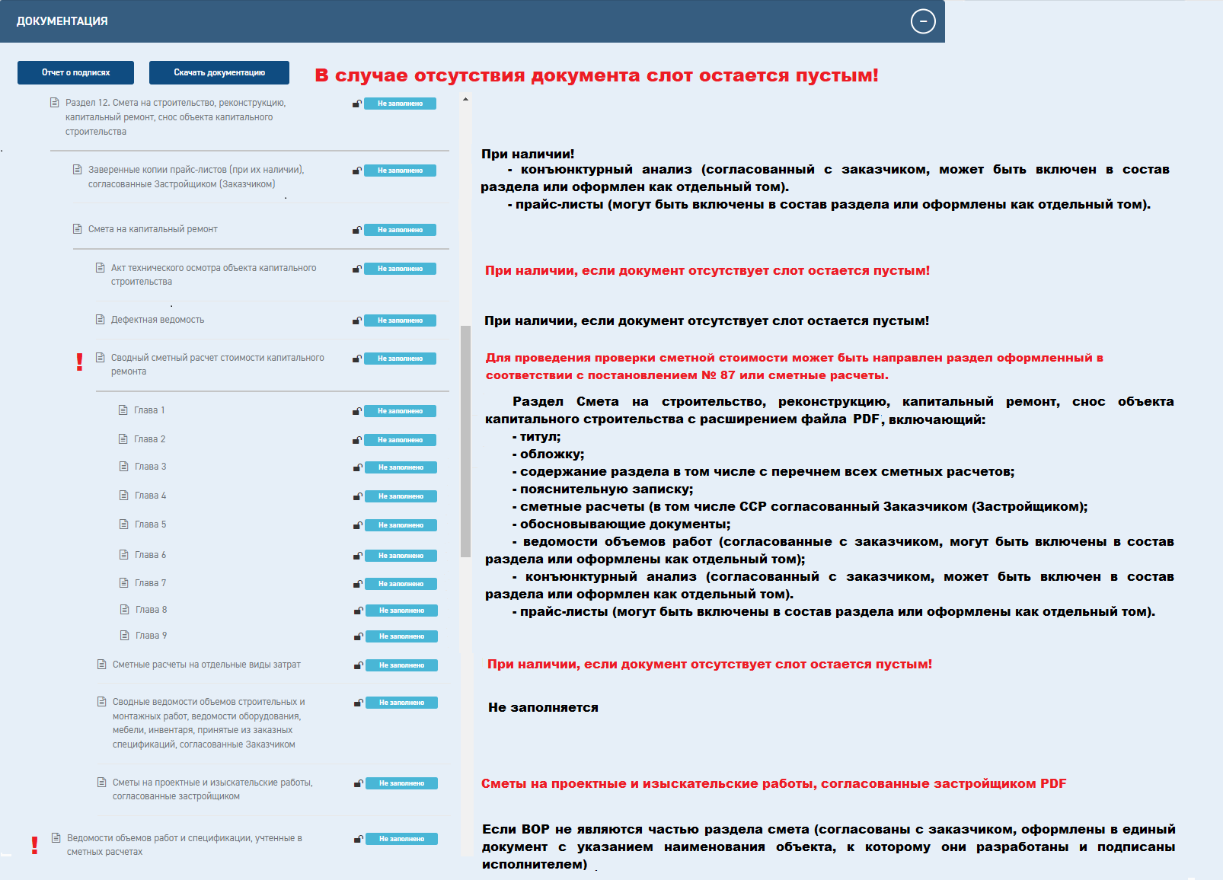

Slide 13

